Slide 1
Pile/Face
Tu as quel âge?
Quel est le date?
Quand est ton anniversaire?
Dans quel mois est St Patrick’s? (Il est en…)
Dans quel mois est Noël (Christmas)?
Dans quel mois est Halloween?
élève. Comment ça s’ecrit? (How is that spelled?)
garçon. Comment ça s’ecrit?
bientôt. Comment ça s’ecrit?
littérature. Comment ça s’ecrit?
bibliothèque. Comment ça s’ecrit?
ton nom. Comment ça s’ecrit?

Slide 2
Présentations
French 1
Objective: SWBAT understand the gist of a conversation, discuss personality traits

Slide 3
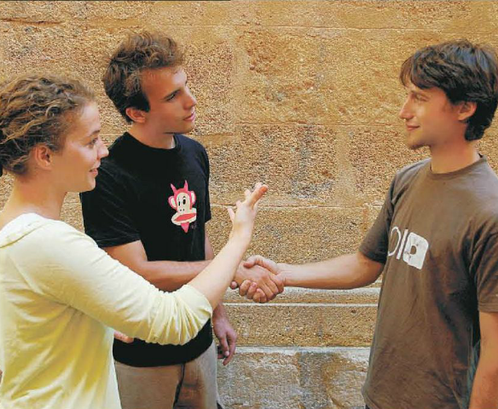
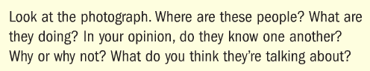
Laure et Lucas
Hervé
p. 29

Slide 4
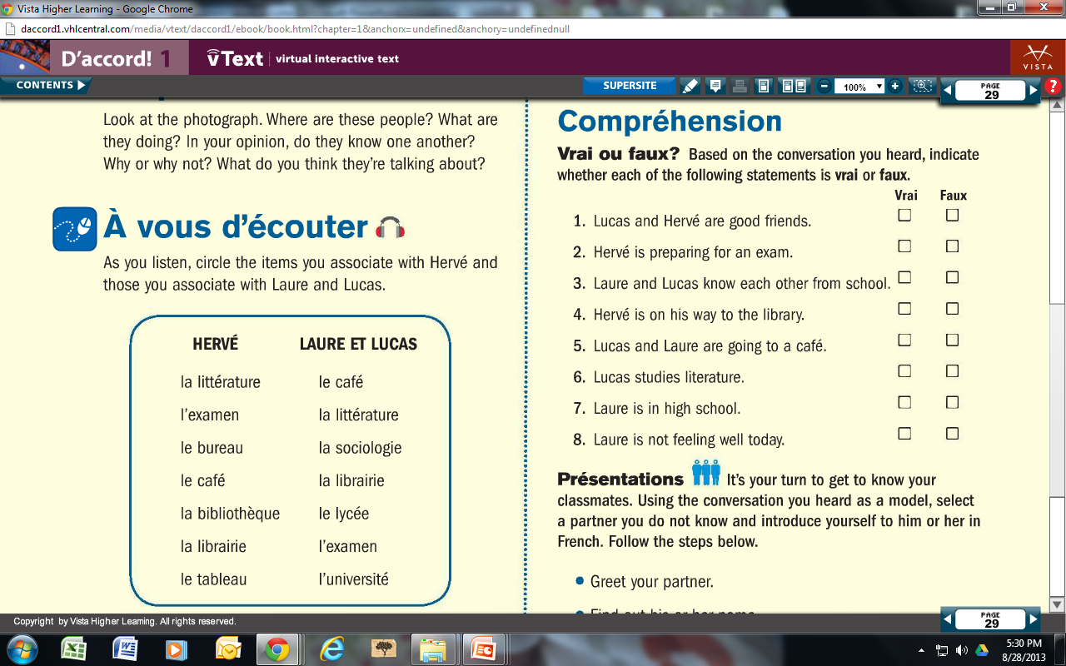
write

Slide 6
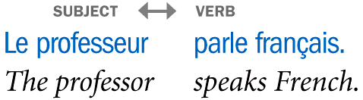
Point de départ
subject = the person or thing that carries out the action. verb = the action itself.

Slide 7

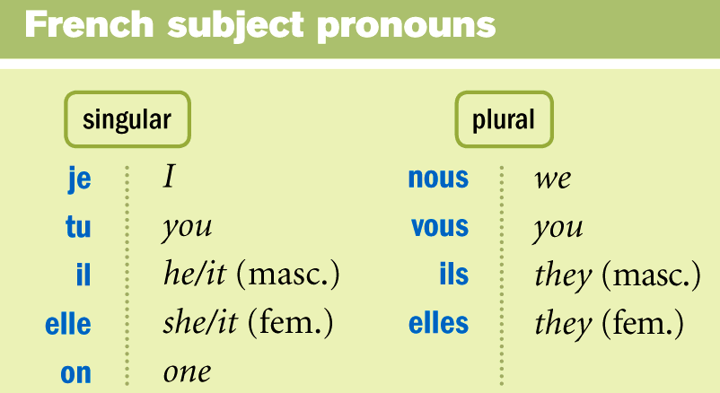
Subject pronouns
Subject pronouns replace a noun that is the subject of a verb.

Slide 8
Subject pronouns (continued)
on = people in general (like one, they, or you sometimes do).
On can also mean we in a casual style.
On always takes the same verb form as il and elle.

Slide 9
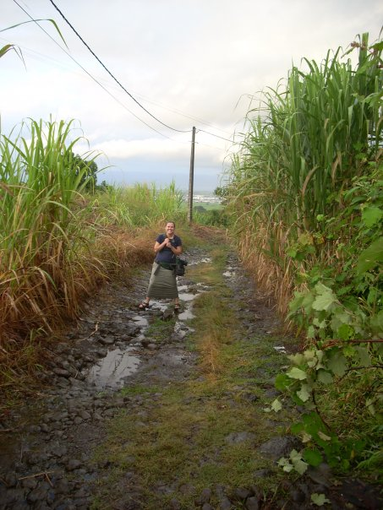
Je m’appelle Madame Call. Je suis d’Utah. Je suis prof de français. Je suis énergique, curieuse, et petite. Je ne suis pas grande.

Slide 10
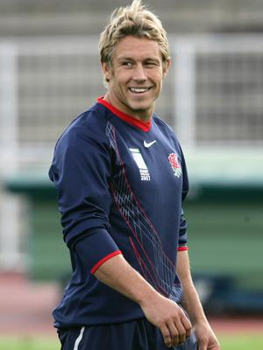
Voici Jonny Wilkison. Il est d’Angleterre. Il parle français. Il est joueur de rugby. Il est fort, rapide et grand. Il n’est pas petit.

Slide 11
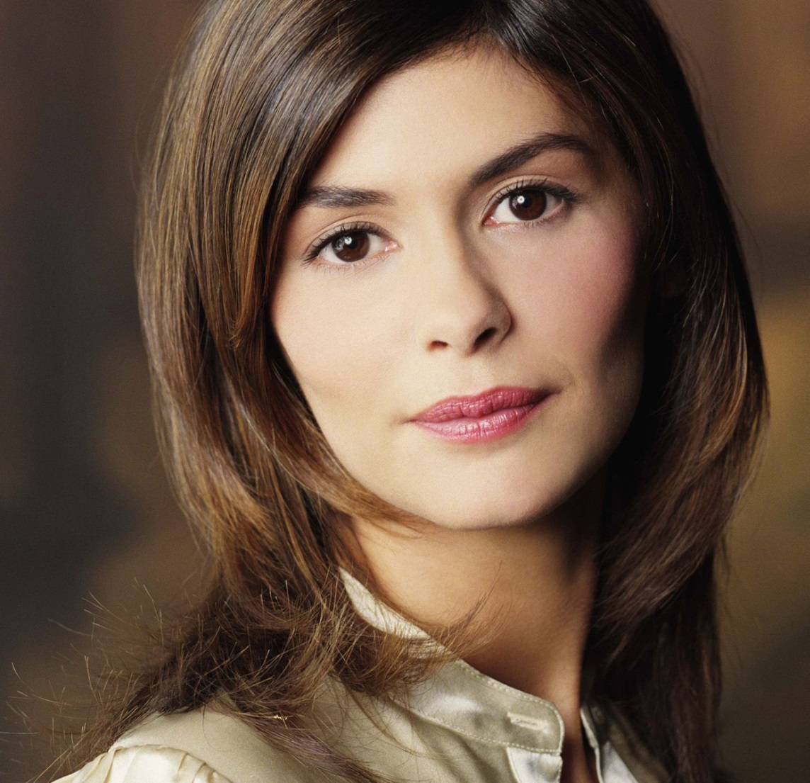
Voici Audrey Tautou. Elle est de la France. Elle est actrice. Elle est amusante, élégante, et charmante. Elle n’est pas laide.

Slide 12

Voici la famille de Petit Nicolas. Ils sont de Paris. Ils sont sincères, amusants, et heureux. Ils ne sont pas désagréables.

Slide 13
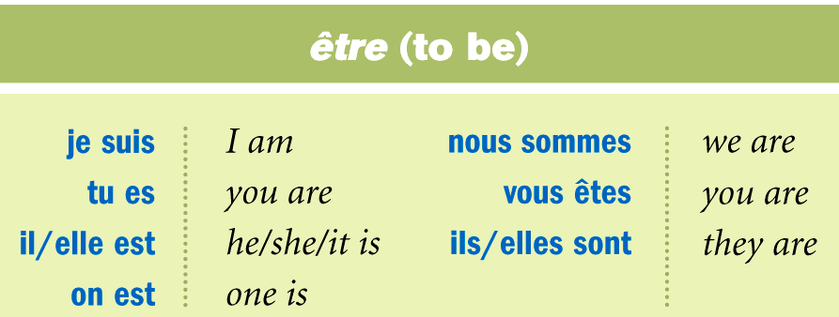
Can you guess what these mean?
Je ne suis pas …
Il n’est pas …
I am not…
He is not…

Slide 14
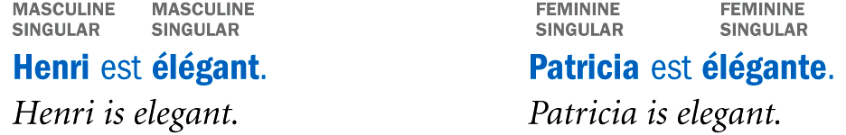

ADJECTIFS

Slide 15
Pratiquons
Marc / être / timide Marc est timide
Ils / être / anglais
Les actrices / être / suisse
Christelle / être / réservé
Elles / être / occupé
L’université / être / important
Vous / ne pas/ être / amusant
Les élèves / être / poli en cours
Je / ne pas / être / optimiste
Tu / ne pas / être / impatient
Marc et Julie / être / brillant
Nous / être / charmant

Slide 16
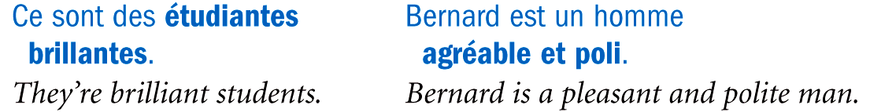
ADJECTIFS
French adjectives are usually placed after the noun they modify when they don’t directly follow a form of être.

Slide 17
Pratiquons
Elle adore la littérature (français).
Elle adore la littérature française
Ce sont des actrices (suisse).
Il y a des universités (important).
Nous sommes des élèves (occupé)
M. Morin est un prof (patient)
Mme Morin est un prof (patient)
Je suis une personne (amusant)
Julie et Francine sont des amis (sincère)
Le français est une (classe important)
Vous êtes des élèves (brillant)
Elles sont des actrices (intéressant)

Slide 18
Devoirs

Slide 19
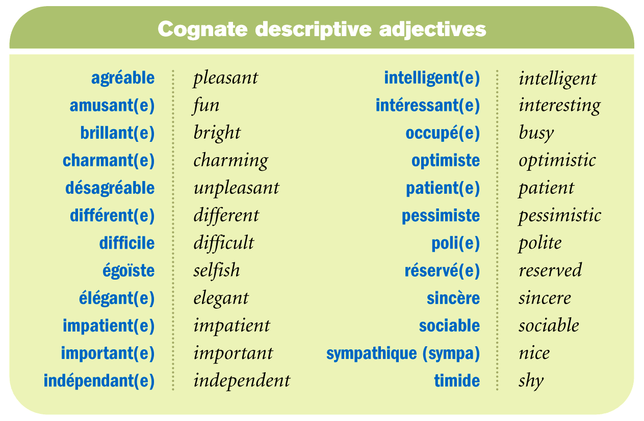

Slide 20
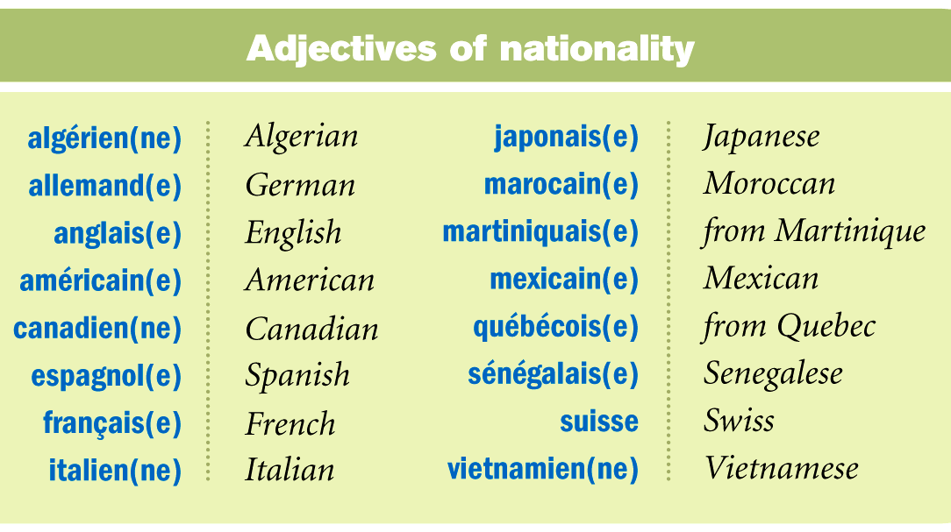

Slide 21
Le film:
www.vhlcentral.com, p.20-21
Listen for:
  The gist of what is going on (Overall, what is happening?)
  the words that you understand (write them down)
  How people talk about themselves and others (can you pick up on how to say I, you, he, she, we, they, etc)

